Slide 1
僕のろぼっと（仮）
機構、外見etc…
公立はこだて未来大学システム情報科学部
複雑系知能学科知能システムコース
b1018199 小山内駿輔

Slide 2
コンセプト
小さい子供から老人まで
男女問わず愛される！
かわいさあふれるロボットに！

Slide 3
What is “Kawaii”?
僕の思うかわいい
・全体的に丸っこい感じ
・デフォルメ（特徴の誇張）
・小さくて小ぢんまり

Slide 4
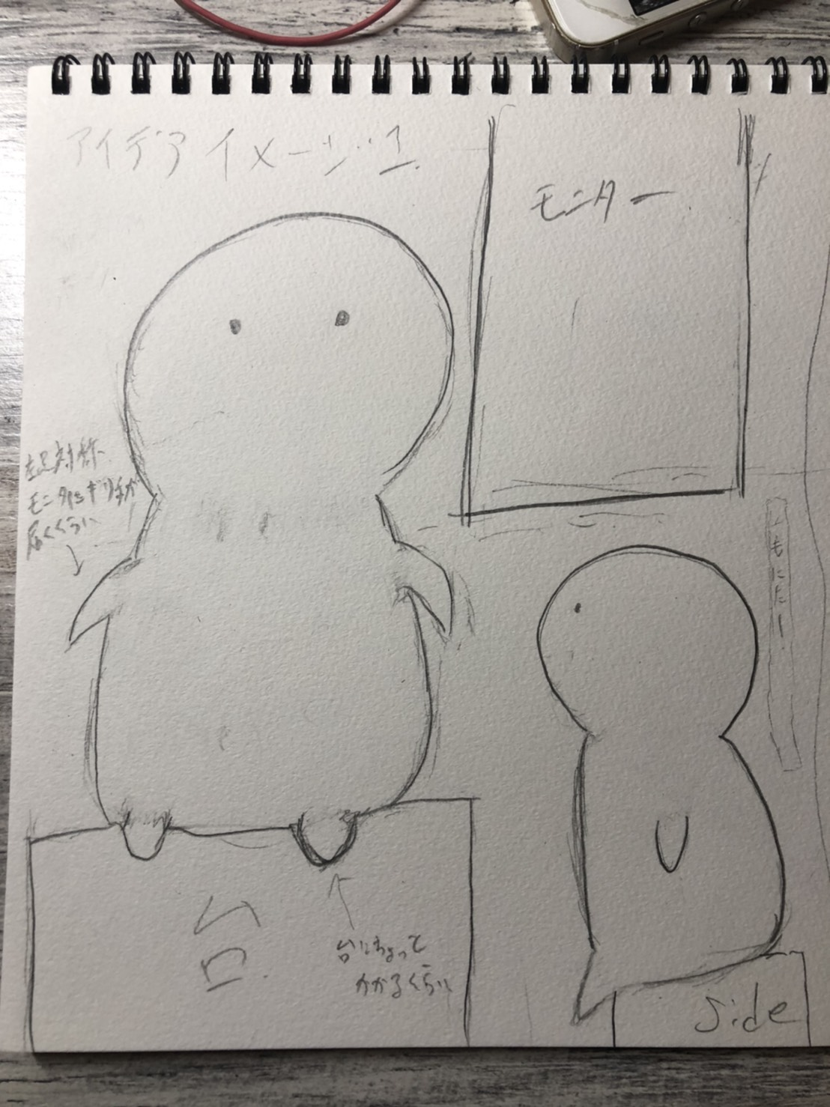
概要
・丸みを帯びた
人型のデフォルメ
・短い足がぴこぴこ
動く
・設計次第では
モニタ持てる？

Slide 5
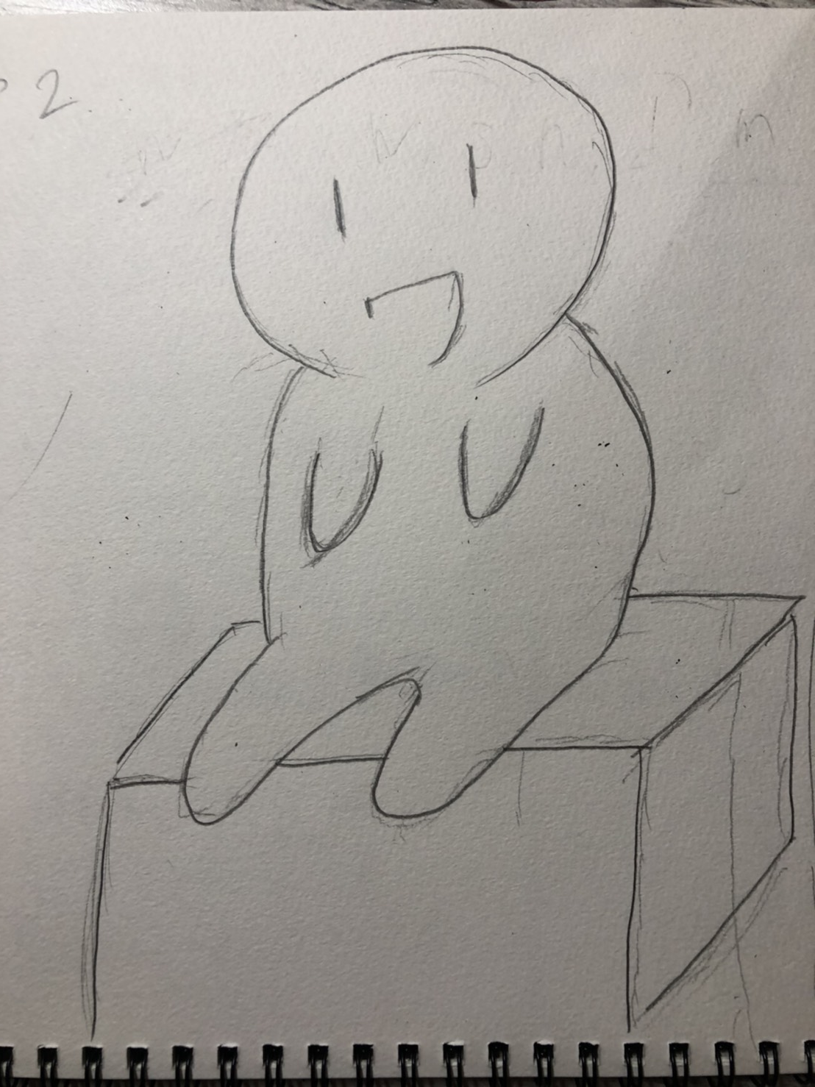
アイデア2
概要
・デフォルメだが
形は人寄り
（小人っぽい見た目）
・PaPeRo iの頬を赤く
する仕様
・足の付け根、膝に関節→人に近い動き、表情

Slide 6
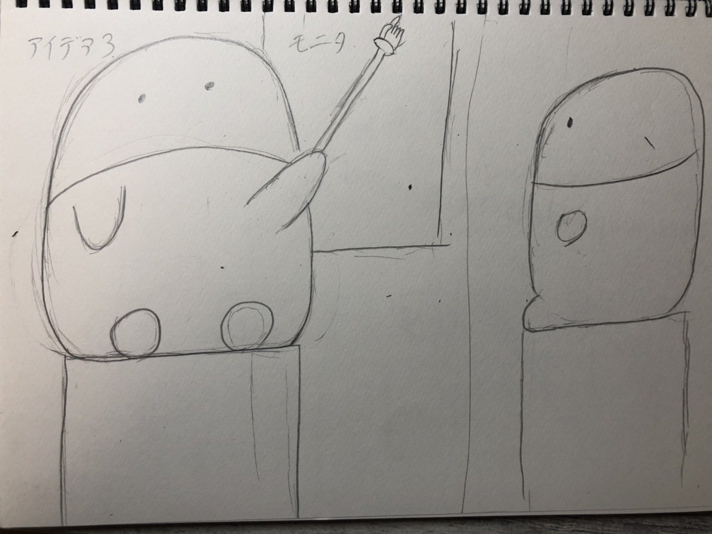
概要
・キャラ寄り
の見た目
・頭身の
概念を
捨てる
・愛らしさ極振り

Slide 7
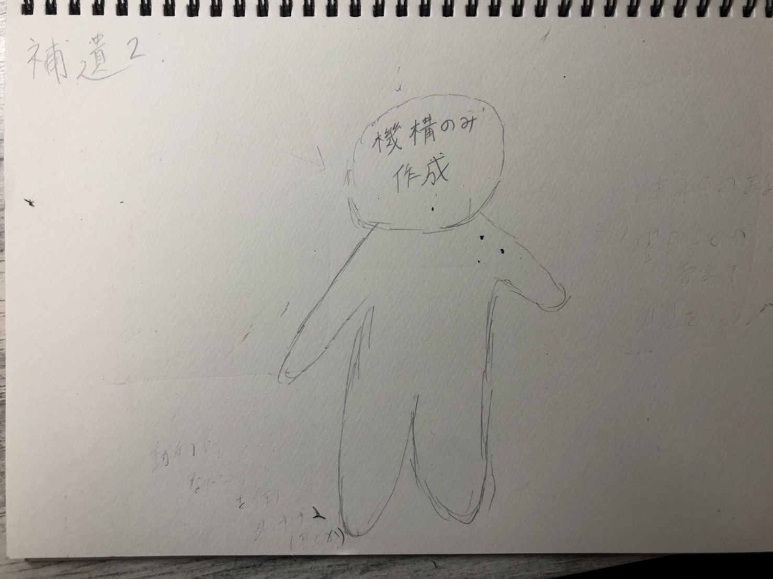
動物的な
パーツを作成
外付け
日替わり
で見た目を
変えられる？

Slide 8
各機構について
手：基本は右手のみの駆動
→モニター差しに特化
・サーボモーター？
・リンク機構？

Slide 9
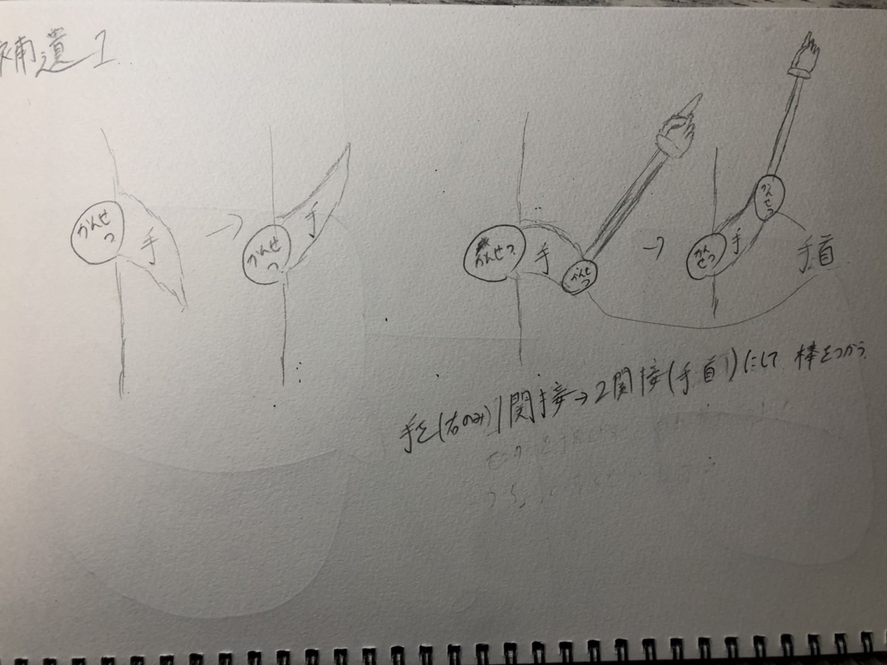
・指しやすい＆幅が広がる
・複雑化

Slide 10
各機構について
足：ぱたぱたさせる動き
→左右のみでなく上下にも…
・サーボモーター？
・ジェネバ機構を応用して
非対称な動き…

Slide 11
各機構について
首：お客さんの方を見てほしい
→センサ＆自動調心軸受のような動き
・Bluetooth？
・画像解析？
・照明の人感センサ？
・パッシブ型赤外線センサ？

Slide 12
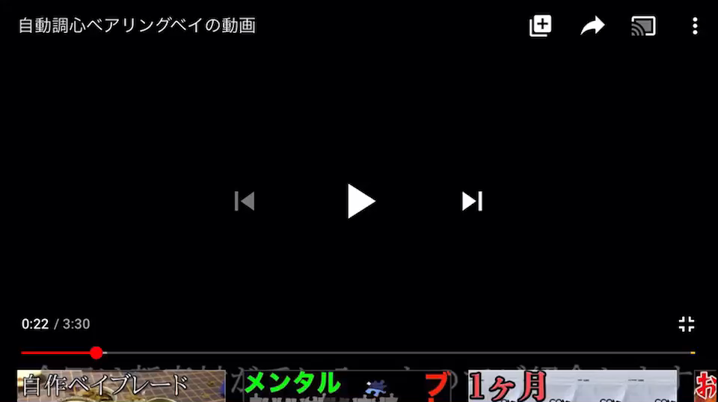

Slide 13
各機構について
首：お客さんの方を見てほしい
→センサ＆自動調心軸受のような動き
・Bluetooth？
・画像解析？
・照明の人感センサ？
・パッシブ型赤外線センサ？

Slide 14
各機構について
台：本体が安定するサイズ＆
機構を詰め込めるのでは？
本体のケツor背中とつなげれる…?
・人感知の大元？
・音声制御かな…

Slide 15
ありがとうございました

